Slide 1
3.1C 底座模块化样件制作说明
借用件
新开件
改制件

Slide 2
3.1C 底座模块化样件制作说明—上框座框焊接总成
借用件
借用2.1C座框零件：SHT0014512（切掉后横管、切掉前横梁加强钢丝）
新开件
上框后横梁、前横梁（与下框通用）、上框纵梁加强板：拼焊，打孔
改制件
安全带卷收器固定板：在2.0零件上改制（SHT0015924）
上框左右纵梁：与下框通用，在2.0下框左右纵梁上改制（SQX3000-6805422、SQX3000-6805423）
座框左右侧边板：模具已开发，可以用新零件焊接成2.1C座框

Slide 3
3.1C 底座模块化样件制作说明—绞架、限位、固定块
借用件
绞架总成：借用3.0（SHT0011517）
新开件
改制件
六角头螺栓、自锁螺母：
借用2.0（M8×45）
阻尼螺栓：借用3.0
绞架固定块：CNC尼龙
气囊：借用3.0
滚轮：借用3.0
限位：借用2.0
限位：借用3.0

Slide 4
3.1C 底座模块化样件制作说明—下框焊接总成
借用件
新开件
前横梁（前后通用、与上框通用）拼焊，打孔
改制件
气囊下支架：在3.0零件上改制（SHT0010080）
下框左右纵梁：与上框通用，在2.0下框左右纵梁上改制（SQX3000-6805422、SQX3000-6805423）
滑轨连接梁、防尘罩支架：借用M3000-S

Slide 5
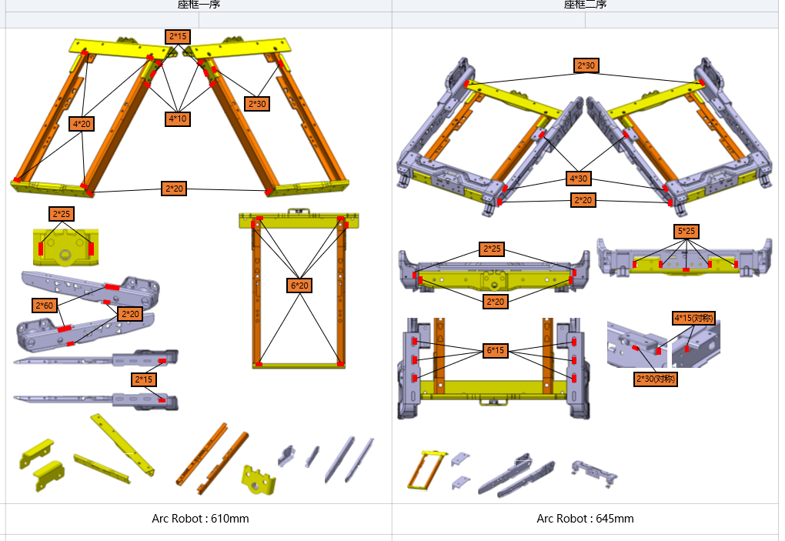
3.1C 底座模块化样件制作说明—焊道

Slide 6
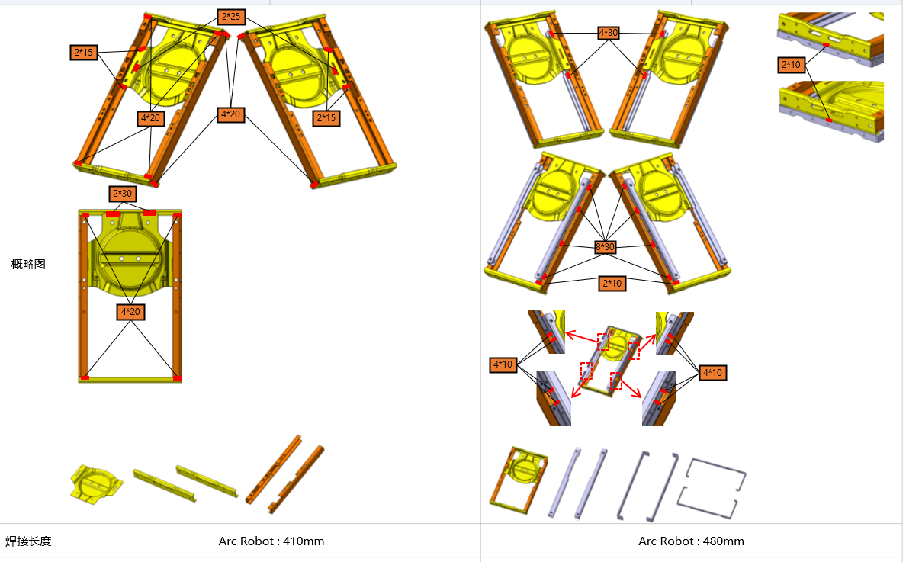
3.1C 底座模块化样件制作说明—焊道

